Slide 1
Классификация геометрических задач уровня С2 в Едином Государственном Экзамене с помощью программы “Живая математика” и метод координат в их решениях.

Slide 2
Данный вопрос особенно актуален для выпускников, которые хотят набрать наибольшие баллы в ЕГЭ
ЗАДАЧИ:
Исследовать задачи уровня С2
Показать методы их решения не традиционным методом

Slide 3
Нами был сделан следующий учебно-методический комплекс в программе «Живая математика»:

Slide 4
Ниже представлено содержание, а в следующих слайдах действия активных кнопок

Slide 5
Пример 1

Slide 6
Пример 2

Slide 7
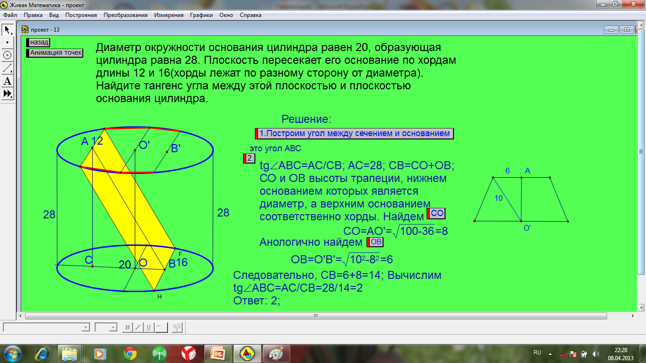
Пример 3

Slide 8
Пример 4

Slide 9
Пример 5

Slide 10
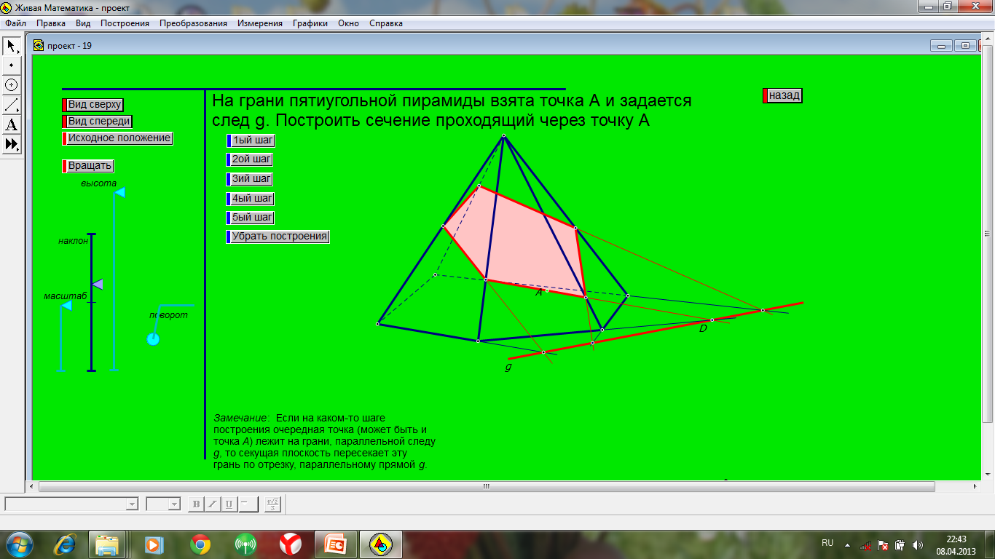
Пример 6

Slide 11
В данной работе рассмотрены следующие задачи:
Классификация задач С2
Решение задач С2 с помощью программы «Живая математика»
Нахождение сечений многогранников

